Slide 1



NADZOR PACIENATA
SA EPIDURALNOM ANALGEZIJOM
Neli Stošić Vintar
Medicinski fakultet Univerziteta u Ljubljani
Univerzitetski klinički centar Ljubljana
BANJA LUKA & TUZLA 28. / 29.novembar 2019

Slide 2
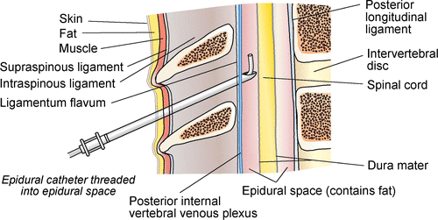
EPIDURALNA ANALGEZIJA
Optimalna dužina katetera u epiduralnom prostoru: 4 – 6 cm

Slide 3
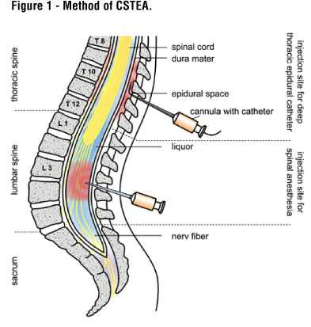
LUMBALNA I TORAKALNA EPIDURALNA ANALGEZIJA
TORAKALNA EPIDURALNA ANALGEZIJA
abdominalne operacije
torakalne operacije
LUMBALNA EPIDURALNA ANALGEZIJA
ortopedske /traumatološke operacije
ginekološki / urološki zahvati u donjem abdomenu

Slide 4
LJEKOVI ZA EPIDURALNU ANALGEZIJU
LOKALNI ANESTETICI: ropivakain, levobupivakain, bupivakain
OPIOIDI: morfij, fentanil
DODATNI LJEKOVI: katapresan

Slide 5
DJELOVANJE EPIDURALNIH LJEKOVA
LOKALNI ANESTETICI blokiraju
simpatičke živce: bradikardija, vazodilatacija i hipotenzija
senzoričke živce: blokada osjećaja dodira i temperature
motoričke živce: mišićna slabost, pareza ili paraliza
OPIOIDI se vežu na opioidne receptore: smanjivaju bol (analgezija),
a potencialno uzrokuju i nuspojave opioida ( svrab…….depresija disanja)

Slide 6
MOGUĆE KOMPLIKACIJE EPIDURALNE ANALGEZIJE:
tehničke zbog epiduralne punkcije i uvođenja katetera:
GLAVOBOLJA
BOLOVI U KIČMI
EPIDURALNI HEMATOM
EPIDURALNI ABSCES
OŠTEĆENJE ŽIVACA
zbog ljekova (LA, OPIOIDI):
SEDACIJA
DEPRESIJA DISANJA
HIPOTENZIJA
MUČNINA, POVRAĆANJE
SVRAB
RETENCIJA URINA
SENZORIČKA / MOTORIČKA BLOKADA

Slide 7
NADZOR PACIJENATA SA EPIDURALNOM ANALGEZIJOM
Stanje svjesti 1 x na 3h
Frekvencija, dubina i ritam disanja 1 x 3h
Krvni tlak stalno na monitoru
Senzorika / motorika 1 x na turnus
Diureze: obično imaju SUK
Nadzor katetera i konekta: mjesto uboda, fiksacija, flasteri, konekt sa bakterijskim filterom i sa pumpom
Nadzor nad pumpom za davanje ljekova

Slide 8
PROTOKOL ZA TRETMAN NEŽELJENIH EFEKATA I KOMPLIKACIJA TEHNIKA POSTOPERATIVNE ANALGEZIJE

Slide 9
HIPOTENZIJA
Pacijentov pritisak za ≥ 20 % niži od njegovog običnog tlaka, ili ≤ 90 mmHg
ISKLJUČITI KRVARENJE!!
NE ISKLJUČITI EPIDURALNE ANALGEZIJE
POZOVI LEKARA!
IV Infuzija kristaloida 500 ml

Slide 10
SENZORIČNO / MOTORIČNA BLOKADA
TORAKALNA EPIDURALNA ANALGEZIJA:
Pacient ne oseća dodira na prsnom košu
Malo teže diše: to mu smeta
Pritisak normalan
LUMBALNA EPIDURALNA BLOKADA:
Hipotenzija
Parestezije u jednoj nozi / u obe noge
Ne može da miče noge
Ne oseti analni sfinkter
MEDICINSKA SESTRA NA ODELENJU :
ISKLJUČI EPIDURALNU INFUZIJU ZA 2H I POZOVE
SESTRU APS, KOJA PROVERI DUBINU EPIDURALNIG KATETERA I
KONCENTRACIJU / DOZU LOKALNOG ANESTETIKA

Slide 11
SENZORIČNO / MOTORIČNA BLOKADA
U SLUČAJU SNAŽNIH BOLOVA U KIČMI ODMAH ZVATI LJEČNIKA
AKO BOLOVA NEMA ALI SE BLOKADA NAKON 1H – 2H BEZ EPIDURALNE ANALGEZIJE NE OPORAVLJA: ZVATI LJEČNIKA
URGENTNA MR KIČME:
U SLUČAJU EPIDURALNOG HEMATOMA:
URGENTNA OPERACIJA I EVAKUACIJA HEMATOMA

Slide 12
EPIDURALNI HEMATOM I APSCES
NAJOPASNIJA KOMPLIKACIJA EPIDURALNE ANALGEZIJE
EPIDURALNI HEMATOM
senzorična / motorična blokada se pogoršava
obično uz veoma jak bol u predelu kičme gde ulazi epiduralni kateter
na dan ustavljanja epiduralnog katetera
EPIDURALNI APSCES
senzorična / motorična blokada se pogoršava
uz porast telesne temperature
obično bez bola u kičmi
3. do 5. dan nakon uvođenja epiduralnog katetera
URGENTNA MR KIČME, U SLUČAJU EPIDURALNOG HEMATOMA/ ABSCESA
URGENTNA OPERACIJA I EVAKUACIJA HEMATOMA / APSCESA

Slide 13
LOKALNI APSCES NA KOŽI PORED EPIDURALNOG KATETERA
Pacijent nema povišenu temperaturu
Pacijent nema bolova
Pacijent nema neuroloških poremećaja
KATETER ODMAH IZVADIMO.
Liječenje spontano.
Ne treba sistemski antibiotik.

Slide 14
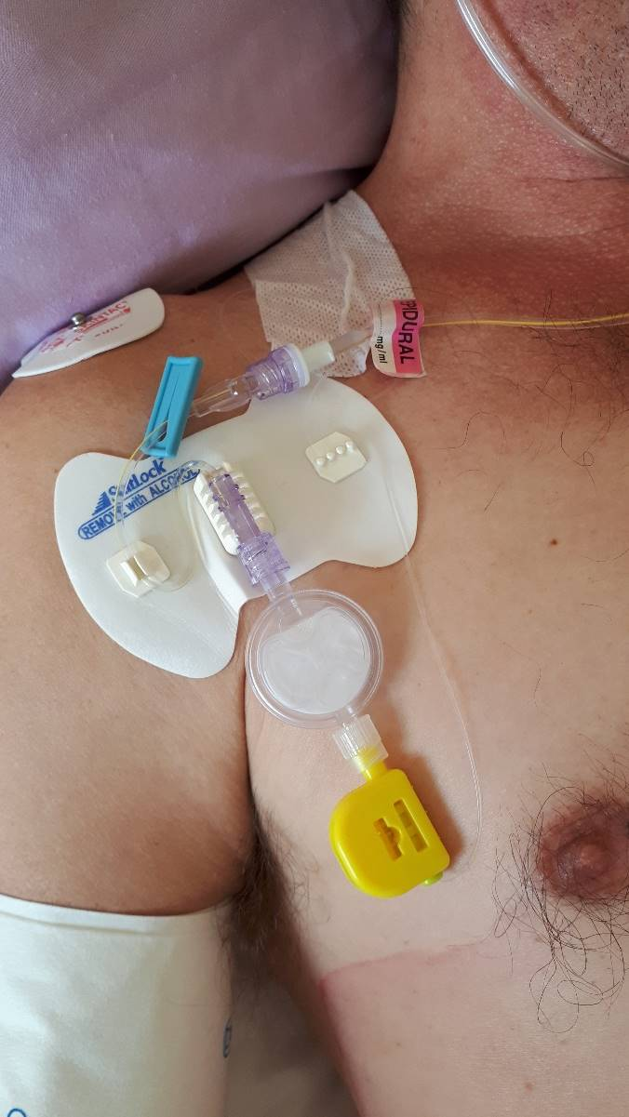
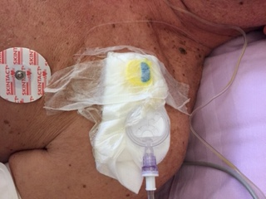
FIKSACIJA
EPIDURALNOG KATETERA
SPRIJEDA
PRAVI NAČIN

Slide 15
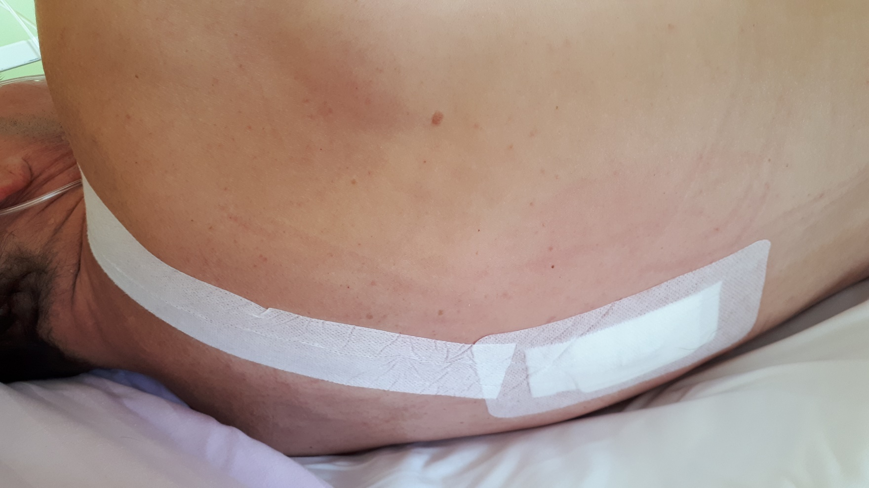
EPIDURALNI KATETER
PRAVI NAČIN FIKSACIJE NA LEĐIMA

Slide 16
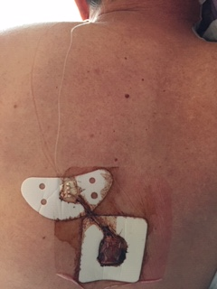
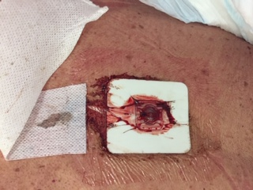
FIKSACIJA EPIDURALNOG KATETERA
KAKO NIJE U REDU

Slide 17
UKLANJANJE EPIDURALNOG KATETERA kod pacijenata na tromboprofilaksi sa NMH
Uklanjanje epiduralnog katetera treba planirati u istom smislu kao uvođenje.
Epiduralni katater može se izvući 10 – 12 h nakon profilaktičke doze NMH,
a sledeća profilaktička doza NMH daje se 6 – 8 h nakon uklanjanja EK

Slide 18
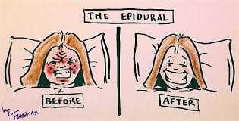
HVALA NA PAŽNJI

